Slide 1
A.E.- 10
Aecio

Slide 2
Funções Lógicas
Manobras de intertravamento ou sequenciais podem ser feitas pela combinação de contatos elétricos e dispositivos eletromecânicos, que trabalhando em conjunto, são capazes de implementar funções lógicas a serem realizadas em determinado processo.
Essa associação de dispositivos elétricos e eletromecânicos deu origem aos chamados painéis (ou quadros) de comandos elétricos, que são montados em caixas metálicas.

Slide 3
Diagramas
Os contatos dos dispositivos elétricos devem ser representados nos circuitos na condição NA.
Nos diagramas de circuitos de comandos, devemos padronizar os símbolos gráficos usados para representar os dispositivos, bem como a relação entre eles. O significado e simbologia têm que estar de acordo com as abreviaturas das principais normas nacionais e internacionais adotadas na construção e instalação de componentes.

Slide 4
Normas
NBR 5037-Símbolos gráficos de eletricidade: fusíveis,etc.
NBR 5272 – Símbolos gráficos de eletricidade: dispositivos de partida.
NBR 5274- Símbolos gráficos de eletricidade: contatos, chaves, interruptores, dispositivos de alarme e de sinalização.
NBR 5446- Símbolos de relação usados na confecção de esquemas.

Slide 5
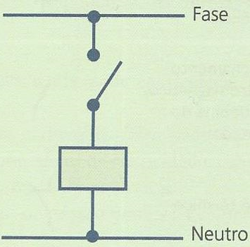
Para montar um painel de comando, é fundamental conhecer as funções lógicas básicas dos principais dispositivos de acionamento.
Função normal: O circuito utiliza para estabelecer uma relação lógica muito simples.
Caso o contato NA seja acionado, a carga será acionada; caso o contato não seja acionado, a carga será desligada.

Slide 6
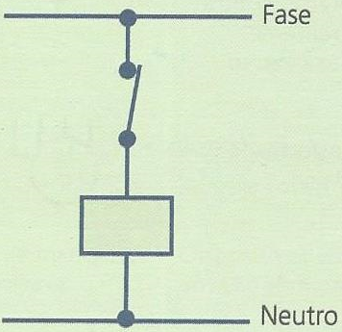
Função Inversora- Do ponto de vista lógico, o circuito realiza uma inversão do estado lógico de sua entrada; portanto, o caso lógico da saída é invertido em relação à entrada.

Slide 7
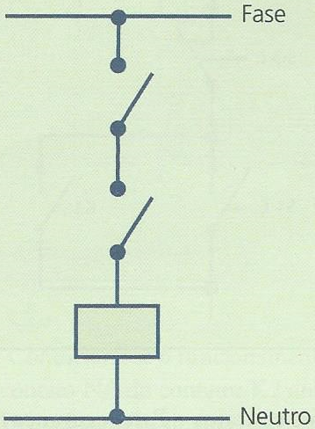
Função E – essa função envolve no mínimo duas entradas, relacionado-as logicamente de maneira que uma e outra sejam acionadas simultaneamente para que a saída esteja ligada. Ela é representada por dois contatos em série.

Slide 8
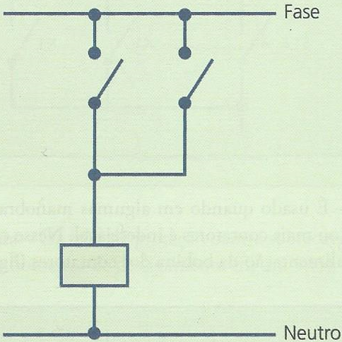
Função OU – Colocando os contatos em paralelo, implementa-se a função bastando que que
um contato ou outro seja acionado.

Slide 9
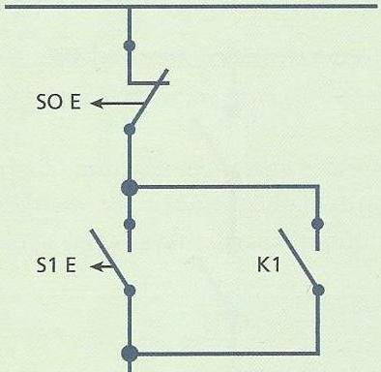
Formas de atuação dos contatos- é necessário conhecer os componentes básicos dos comandos e também sua finalidade para ler e compreender a representação gráfica de um circuito elétrico. Alguns desses elementos são:
Contato selo- mantém a corrente circulando pelo contator, mesmo depois de o operador ter retirado o dedo da botoeira. O contato selo é sempre ligado em paralelo como o contato de fechamento da botoeira.

Slide 10
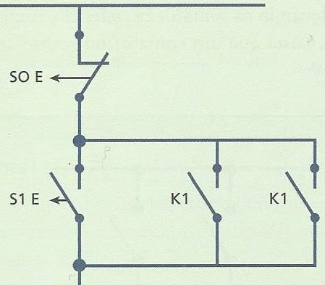
Contato de selo com dois contatos – para segurança no sistema, podem-se utilizar dois contatos de selo.

Slide 11
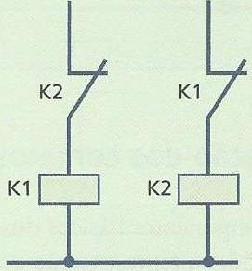
Intertravamento- é usado quando em algumas manobras o funcionamento simultâneo de dois ou mais contatores é indesejável. Nesse caso, os contatos devem ficar antes da alimentação da bobina dos contatores.

Slide 12
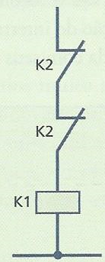
Intertravamento com dois contatos – Quando cargas com altas correntes são acionadas, utilizam-se dois contatos de intertravamento, ligados em série, elevando a segurança do sistema.

Slide 13
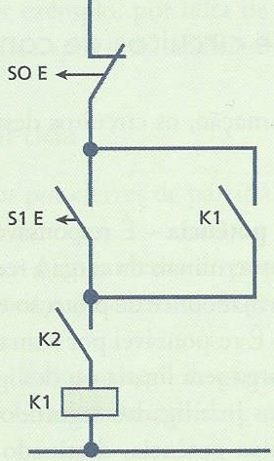
Ligação condicionada – condiciona-se o funcionamento do contator K1 ao contator K2, colocando um contato NA do contator K2 antes do contator k1, o que significa que K1 pode ser operado apenas quando K2 estiver fechado.

Slide 14
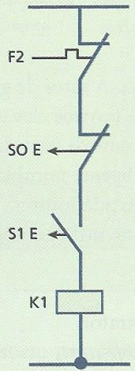
Proteção do sistema- os relés de proteção contra sobrecarga devem estar sempre em série com as botoeiras de desligamento.

Slide 15
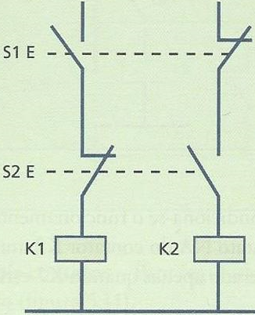
Intertravamento com botoeiras- Não se recomenda esse tipo de ação em motores com cargas pesadas. Para representação do intertravamento com botoeiras, sugere-se que uma das botoeiras venha indicada com seus contatos invertidos.

Slide 16
Os circuitos destinados a acionamentos elétricos classificam-se em:
Circuito de força ou de potência- É responsável por estabelecer a alimentação, ou seja, a conexão dos terminais da carga à rede elétrica. Fazem parte desse circuito os dispositivos de manobra e de proteção e a carga elétrica do circuito.
Circuito de comando- É responsável por comandar o circuito de força, determinando quando a carga será ligada ou desligada. Mostra as bobinas dos contatores e seus contatos interligados seguindo a lógica de contato. Trata-se de um circuito de baixa potência, destinado a implementar a lógica do acionamento.

Slide 17
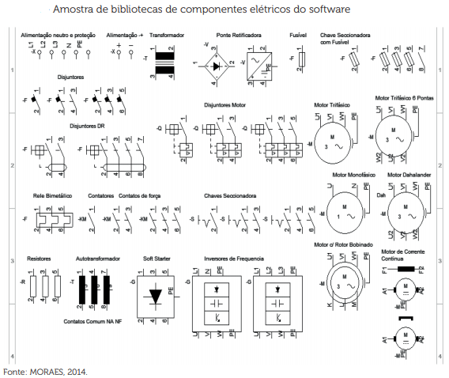

Slide 18
